Slide 1
ФГБОУ ВО «Российский экономический университет им. Г.В. Плеханова»
Итоговый проект на тему:
«Интернет-магазин My Shop»
Программа профессиональной переподготовки: Fullstack-разработка на языке Java
Кудрич Сергей Александрович
Группа: FSJ-2-22

Slide 2
Предметная область
Мой проект представляет собой интернет-магазин электронной техники «My Shop».
Функционал сайта позволяет посетителям просматривать карточки товара, осуществлять поиск товара по названию, категории, фильтровать по диапазону цен и сортировать товар по цене (по убыванию, по возрастанию), а так же осуществлять регистрацию для входа в личный кабинет. Где он может добавить товар в корзину, оформить заказ и посмотреть историю и статус своих заказов.
У администратора, в свою очередь, реализован функционал просмотра товаров, добавление нового, редактирование, удаления, просмотр информации о зарегистрированных пользователях, с возможностью смены его роли (пользователь, администратор). А так же просмотр совершенных заказов пользователями и изменения их статуса.

Slide 3
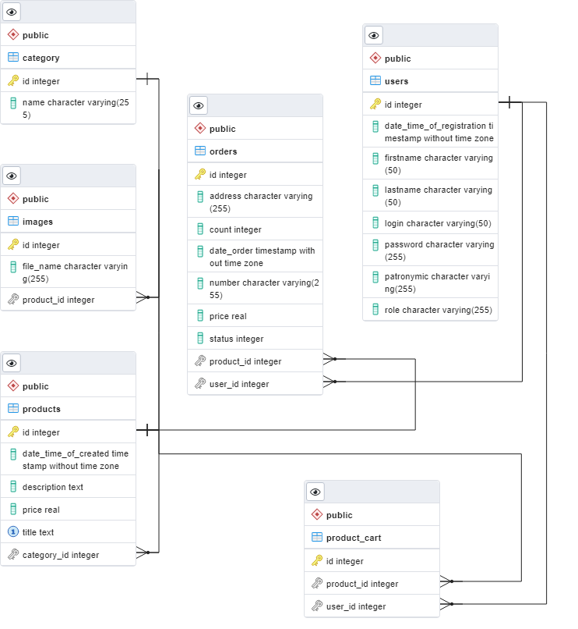
ER-модель
База состоит из таблиц:
category – для хранения категорий товаров, имеет связь с таблицей products один ко многим
images – для хранения фото товаров, имеет связь с таблицей products многие к одному
products – для хранения товаров, соответственно имеет связь с таблицей category многие к одному, images один к многим, product_cart многие ко многим
orders – для хранения информации о заказах , имеет связь с таблицей products, users многие к одному
users – для хранения информации о пользователях соответственно имеет связь с таблицей orders один ко многим, с таблицей product_cart многие ко многим
product_cart – для хранения информации о товарах в корзине, имеет связь с таблицами products и users многие ко многим

Slide 4
Инструментальные средства
IntelliJ IDEA - интегрированная среда разработки
PostgreSQL - свободная объектно-реляционная система управления базами данных (СУБД)
Visual Studio Code - редактор кода для кроссплатформенной разработки веб- и облачных приложений
Spring Framework - фреймворк с открытым исходным кодом для Java-платформы
Spring Data JPA - использовался для сохранения данных в реляционную БД
Spring Security - использовался для организации аутентификации и авторизации пользователей, а также для ограничения доступа к определенным страницам
Thymeleaf - использовался как язык разметки Java-шаблонов для веб
Spring Validation - использовался для проверки введенных данных пользователями
Hibernate - использовался для облегчения реализации типовых операций над сущностями
Язык программирования Java, JavaScript, разметки HTML, таблицы стилей CSS

Slide 5
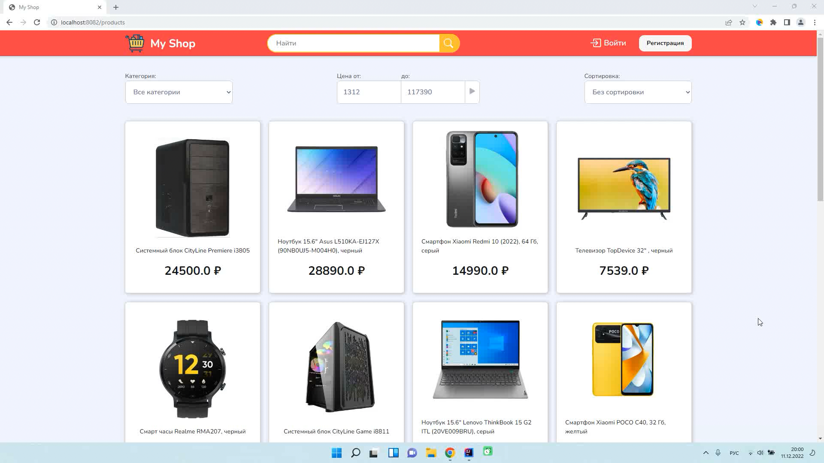
Результат
Вид готового приложения (интернет-магазин электроники My Shop)

Slide 6
Заключение
В результате проделанной работы был создан «Интернет-магазин электроники My Shop».
При создании проекта были использованы самые популярные технологии, такие как HTML, CSS, JavaScript, фреймворк Spring.
Хочется поблагодарить всех педагогов за вашу работу, прекрасную подготовку, помощь и поддержку, под вашим руководством мы прошли через все трудности, преодолели их и получили отличный старт для дальнейших свершений.

